Slide 1
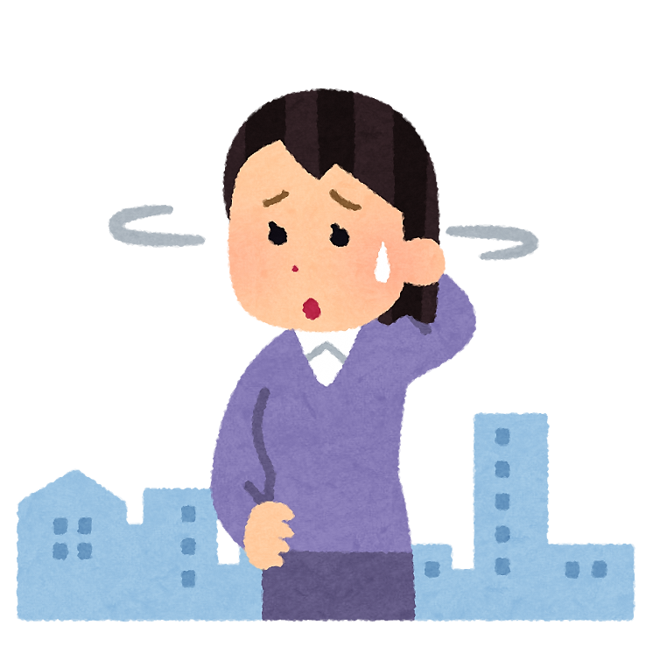
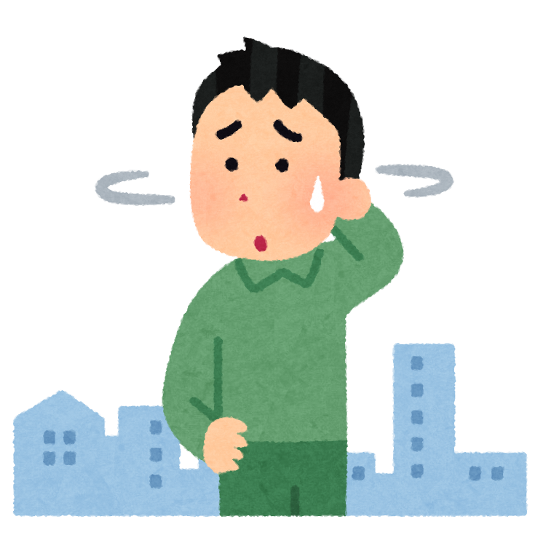
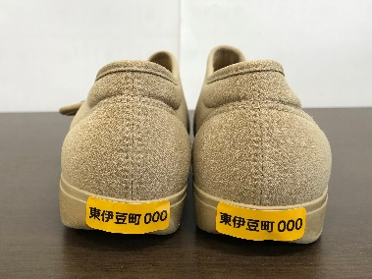
東伊豆町あんしん見守りネットワーク
東伊豆町では、認知症の方が行方不明になった際、家族から警察への届け出をもとに下記協力事業者がそれぞれのネットワークで捜索への協力を行います。
以下に行方不明から家族への受け渡しの流れと、各段階での対応のポイントをまとめました。
《行方不明から保護までの流れ》
【通報する方】
まずは落ち着いて。正確な情報を伝えることが早期発見のポイントです。慌てて一方的に話すのではなく、「何から伝えたらいいですか？」と聞いてみてもいいでしょう。一問一答を意識します。
行方不明に気付く！
警察への通報（捜索依頼）
役場内（健康づくり課）
役場内（防災課）
東伊豆町役場
協力機関へ捜索依頼
警察への受け渡し
協力機関による発見・保護
家族への受け渡し
Q.通報は最寄りの交番へ行く？ 警察署に電話？
A.どちらでも良い。携帯、スマホからならGPSで
現在地がわかるメリットがある。
～ポイント～
家族や知り合い総出では探さず、1人は自宅で待機。本人が帰って来ていることもあります。
同報無線
情報配信メール
公式LINE
東伊豆町あんしん見守りネットワークへ登録しておくと下記の協力機関が業務を通じて捜索に協力してくれます。
（写真や特徴などの登録情報を町より協力機関へメールやファックスで送付）
※登録方法は裏面を参照ください
【保護してくれた方・機関】
・当事者ができる限り落ち着けるような声掛けや
対応をお願いします。
・どなたかが協力機関にお連れしてきた等の場合、
その方の名前や連絡先をお聞きしておくと、その
後の警察や家族への引き渡しがよりスムーズに
なります。
・ケガの有無なども可能な範囲で確認し、ひどい
ケガや異変がある場合には警察より先に救急車
を呼んでください。
【町内協力事業者】
□東伊豆町社会福祉協議会 □東伊豆町民生児童委員協議会 □町内介護保険サービス事業所 □各町内会 □東伊豆有線テレビ放送株式会社 □伊豆急行株式会社 □株式会社東海バス下田営業所 □いず東海タクシー株式会社 □日本郵便株式会社伊東郵便局 □稲取郵便局 □熱川郵便局 □生活協同組合ユーコープ □有限会社叶家社中（宅配便） □ヤマト運輸株式会社東伊豆支店 □秋永運送 □坂本ガス株式会社 □長田ガス株式会社 □株式会社クリタ □東京電力パワーグリッド株式会社伊豆支社下田営業所 □協同組合東伊豆町サービス店会 □マツモト新聞店 □株式会社まつやま（牛乳配達） □マックスバリュ稲取店 □セブンイレブン稲取温泉口店 □セブンイレブン伊豆稲取店 □株式会社ひらやま □宅配クック１２３伊東店 □東伊豆町薬業組合 □中北薬品株式会社 □司法書士法人おさだ □アイザワ証券株式会社下田コンサルティングプラザ

Slide 2
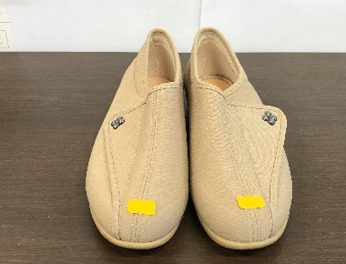
申請された方には「あんしん見守りステッカー」をお渡しします。ステッカーを靴に貼ることにより早期発見の可能性が高くなります。

